Slide 1

TUẦN 34
Chủ đề 9
Những người sống quanh em
và nghề em yêu thích.

Slide 2







KHỞI ĐỘNG

Slide 3



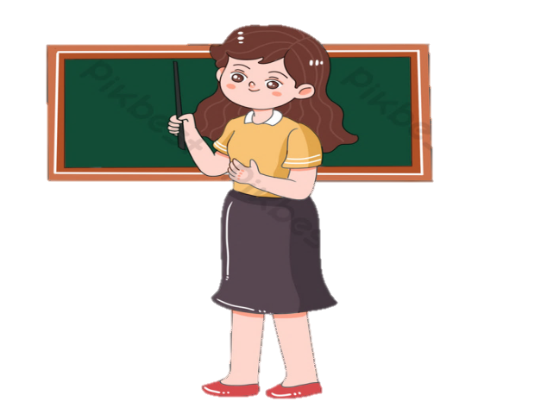

TRÒ CHƠI GIẢI CÂU ĐỐ
Ai là người đến lớp Chăm chỉ sớm chiều Dạy bảo mọi điều Cho con khôn lớn?
Ai mặc áo trắng Có chữ thập xinh Tiêm thuốc chúng mình Sẽ mau lành bệnh?
Giáo viên
Bác sĩ

Slide 4
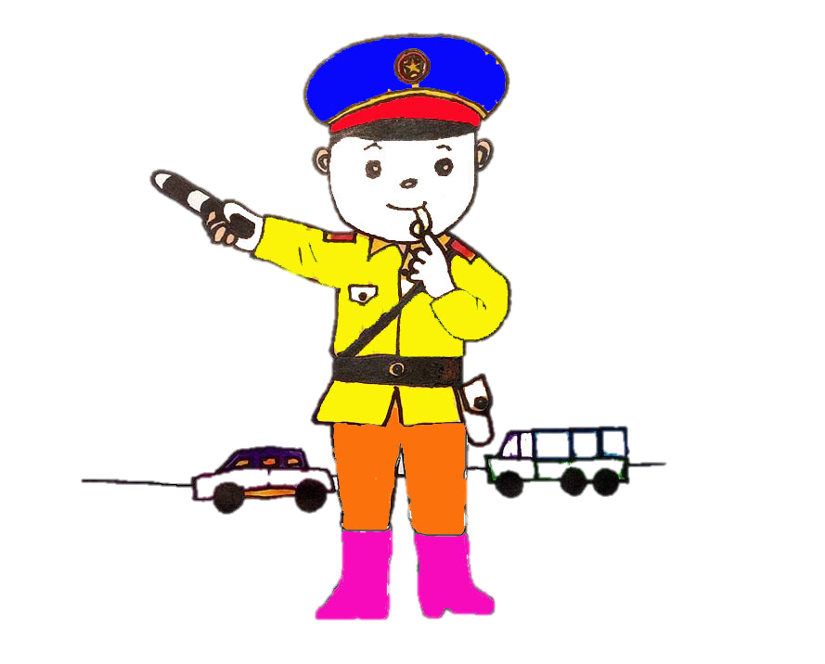

TRÒ CHƠI GIẢI CÂU ĐỐ
Chú mặc áo vàng Đứng ở ngã ba Trên mọi đường phố Chỉ lối xe đi Nghề gì thế nhỉ?
Ai người đo vải Rồi lại cắt may Áo quần mới, đẹp Nhờ bàn tay ai?
Thợ may
Cảnh sát giao thông

Slide 5
KHÁM PHÁ

Slide 6


Thảo luận nhóm
Giới thiệu về nghề em yêu thích
Nghề mình yêu thích nhất là nghề giáo viên
Chia sẻ cuốn an–bum nghề em yêu thích với các bạn trong nhóm.

Slide 7







CHIA SẺ TRƯỚC LỚP
Giới thiệu cuốn an -bum
về nghề em yêu thích.

Slide 8

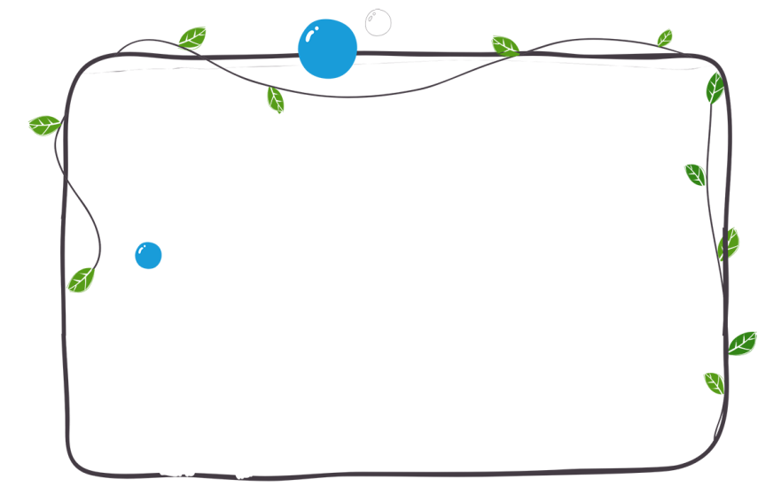

Triển lãm
Giới thiệu về nghề em yêu thích.

Slide 9





 Trong hoạt động tham quan triển lãm vừa rồi, em ấn tượng nhất với cuốn an-bum của bạn nào? Tại sao?
 Em có những cảm nhận gì sau khi tham quan triển lãm an-bum về nghề em yêu thích?
 Em đã học được điều gì sau khi thực hiện làm an-bum về nghề em yêu thích và tham quan triển lãm an-bum cùng các bạn?

Slide 10
LUYỆN TẬP

Slide 11

Lập kế hoạch rèn luyện đức tính cần có phù hợp với nghề em yêu thích.
KẾ HOẠCH RÈN LUYỆN ĐỨC TÍNH CẦN CÓ CỦA NGHỀ GIÁO VIÊN
Đức tính cần có của nghề | Đức tính em đã có hoặc muốn có liên quan đến nghề | Cách thực hiện
Chăm chỉ | Chăm chỉ | Học và làm bài tập hàng ngày.
Có trách nhiệm | Có trách nhiệm | Hoàn thành các nhiệm vụ đúng thời hạn.

Slide 12




Bảng kế hoạch rèn luyện những đức tính phù hợp với nghề em yêu thích gồm có mấy cột, đó là những cột nào?
Bảng gồm có 3 cột, đó là những cột : Đức tính cần có của nghề, đức tính em đã có hoặc muốn có liên quan đến nghề; cách thực hiện.

Slide 13
Nhớ lại những đức tính cần có của nghề em yêu thích. Suy nghĩ những đức tính mà em đã có hoặc muốn có liên quan đến nghề em yêu
Để lập được bảng kế hoạch đó, em cần thực hiện những việc gì?

Slide 14









Thực hiện lập kế hoạch rèn luyện đức tính cần có phù hợp với nghề em yêu thích.

Slide 15




GÓC CHIA SẺ
Chia sẻ với bạn kế hoạch rèn luyện đức tính cần có phù hợp với nghề em yêu thích.
Trình bày kế hoạch rèn luyện đức tính cần có phù hợp với nghề em yêu thích.

Slide 16
KẾ HOẠCH RÈN LUYỆN ĐỨC TÍNH CẦN CÓ CỦA NGHỀ CÔNG AN
Đức tính cần có của nghề | Đức tính em đã có hoặc muốn có liên quan đến nghề | Cách thực hiện
Có trách nhiệm | Có trách nhiệm | Hoàn thành các nhiệm vụ đúng thời hạn.
Kỉ luật | Kỉ luật | Tuân thủ giờ giấc và những kế hoạch, nhiệm vụ đã đề ra.
Có tinh thần đồng đội | Có tinh thần đồng đội | Tích cực, đoàn kết trong các hoạt động nhóm.

Slide 17
VẬN DỤNG

Slide 18















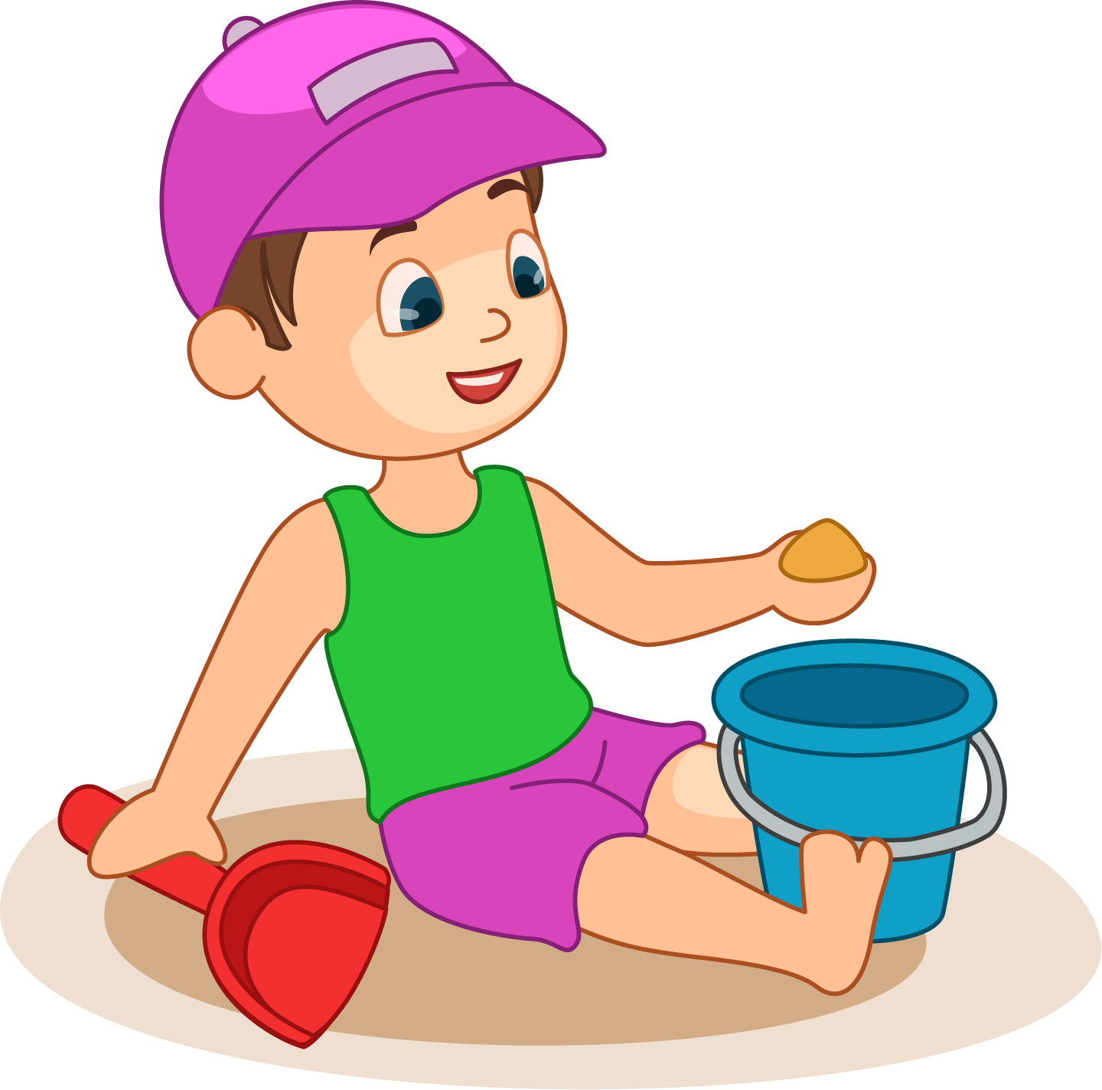
VUI CHƠI BÃI BIỂN

Slide 19







Slide 20




Câu hỏi 1 : Muốn trở thành giáo viên em cần rèn luyện đức tính nào sau đây?
Chăm chỉ
Kiên nhẫn
Trách nhiệm
Chăm chỉ, kiên nhẫn, trách nhiệm.

Slide 21
Câu hỏi 2: Bản kế hoạch rèn luyện đức tính cần có phù hợp với nghề em yêu thích, có mấy cột ?
1 cột
4 cột
2 cột
3 cột

Slide 22
Câu hỏi 3: Những đức tính nào sau đây em cần rèn luyện để phát triển nghề nghiệp em yêu thích?
Yêu nước, chăm chỉ
Trung thực, trách nhiệm
Đoàn kết
Tất cả đức tính trên.

Slide 23






TẠM BIỆT CÁC EM

